Slide 1
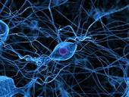
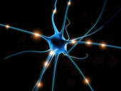
2020.9.22
コンポン研究所 受託研究報告
情動に注目した人の好き嫌い（liking）の
メカニズムの解明
乾 敏郎
前川 亮
追手門学院大学心理学部

Slide 2
研究目的
不確定性下の意思決定において情動の影響に個人差が生じるメカニズム、好き嫌いを生むメカニズムを認知神経科学及び、システム脳科学の観点から明らかにする

Slide 3
研究テーマ
１. 不確定性下の意思決定への情動の影響と個人差の研究
2. 予測誤差を基にした好き嫌いを生むシステムの研究
3. 自由エネルギー最小化原理によるモデル化の研究

Slide 4
これまでのまとめ
2017年度
予期的SCRと新奇性探求傾向（BIS/BAS）との相関を示した
新奇性探求傾向（Temperament and Character Inventory）が高いと山の切り替え直後の成績が良くなることを示した
2018年度
内受容感覚が高い（心拍追跡課題成績が良い）人は山の切り替えへの対応に優れていることを示した
Notes:
予期的GSR: 悪い山を引く直前6秒間のGSR – 良い山を引く直前6秒間のGSR
山の切り替えのタイミング
2017年度：7回連続でよい山を選択した時
2018年度：150試行目（全体で300試行）
2019年度（今年）：100試行目（全体で250試行）
内受容感覚の測定方法
2018年度：心拍追跡（カウント）
2019年度：心拍弁別
気質質問紙
2017

Slide 5
これまでのまとめ
直観的意思決定
IGTの選択行動モデル
2018年度結果
評価の更新し易さ
（学習係数）
身体反応
内受容感覚
損害回避
（負の報酬の重み）
＋
効用関数
探索と利用の割合
（選択のランダムさ）
2017年度結果
リスク選好

Slide 6
今年度の目的
身体反応 ⇒ 内受容感覚 ⇒ 意思決定 という流れを明確にする
実験内容
予期的SCR，内受容感覚，アイオワ課題を同一の参加者で行う
内受容感覚課題（心拍課題）をより精度のよい方法に変更する
ECGによるR波測定
条件数の多い心拍追跡課題を採用

Slide 7
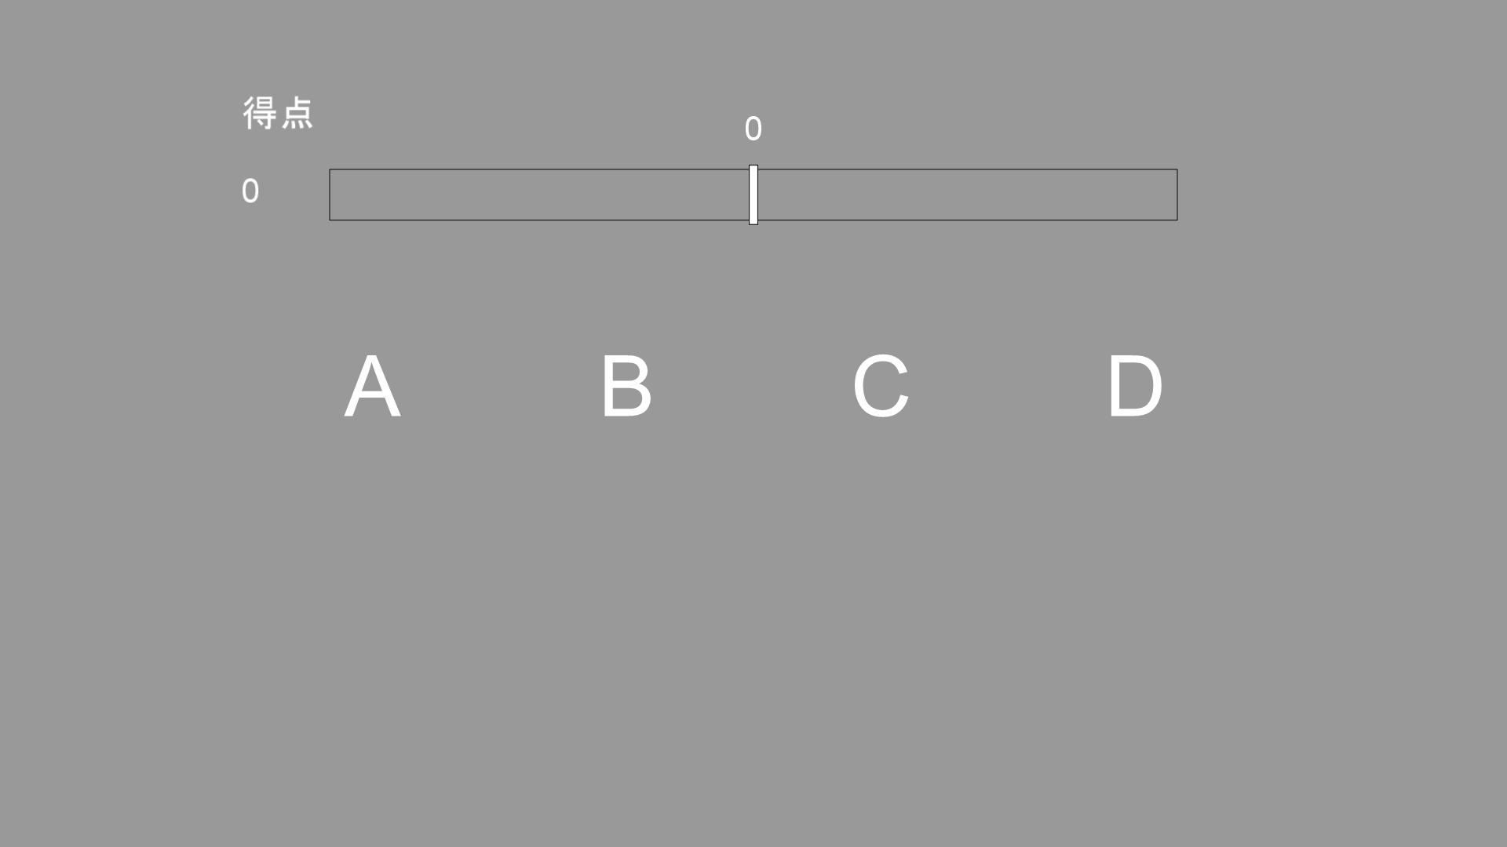
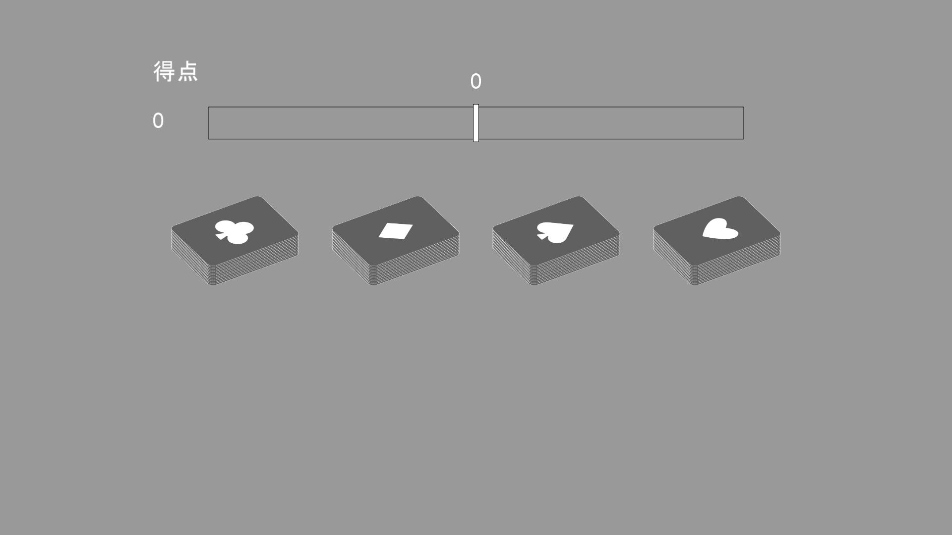
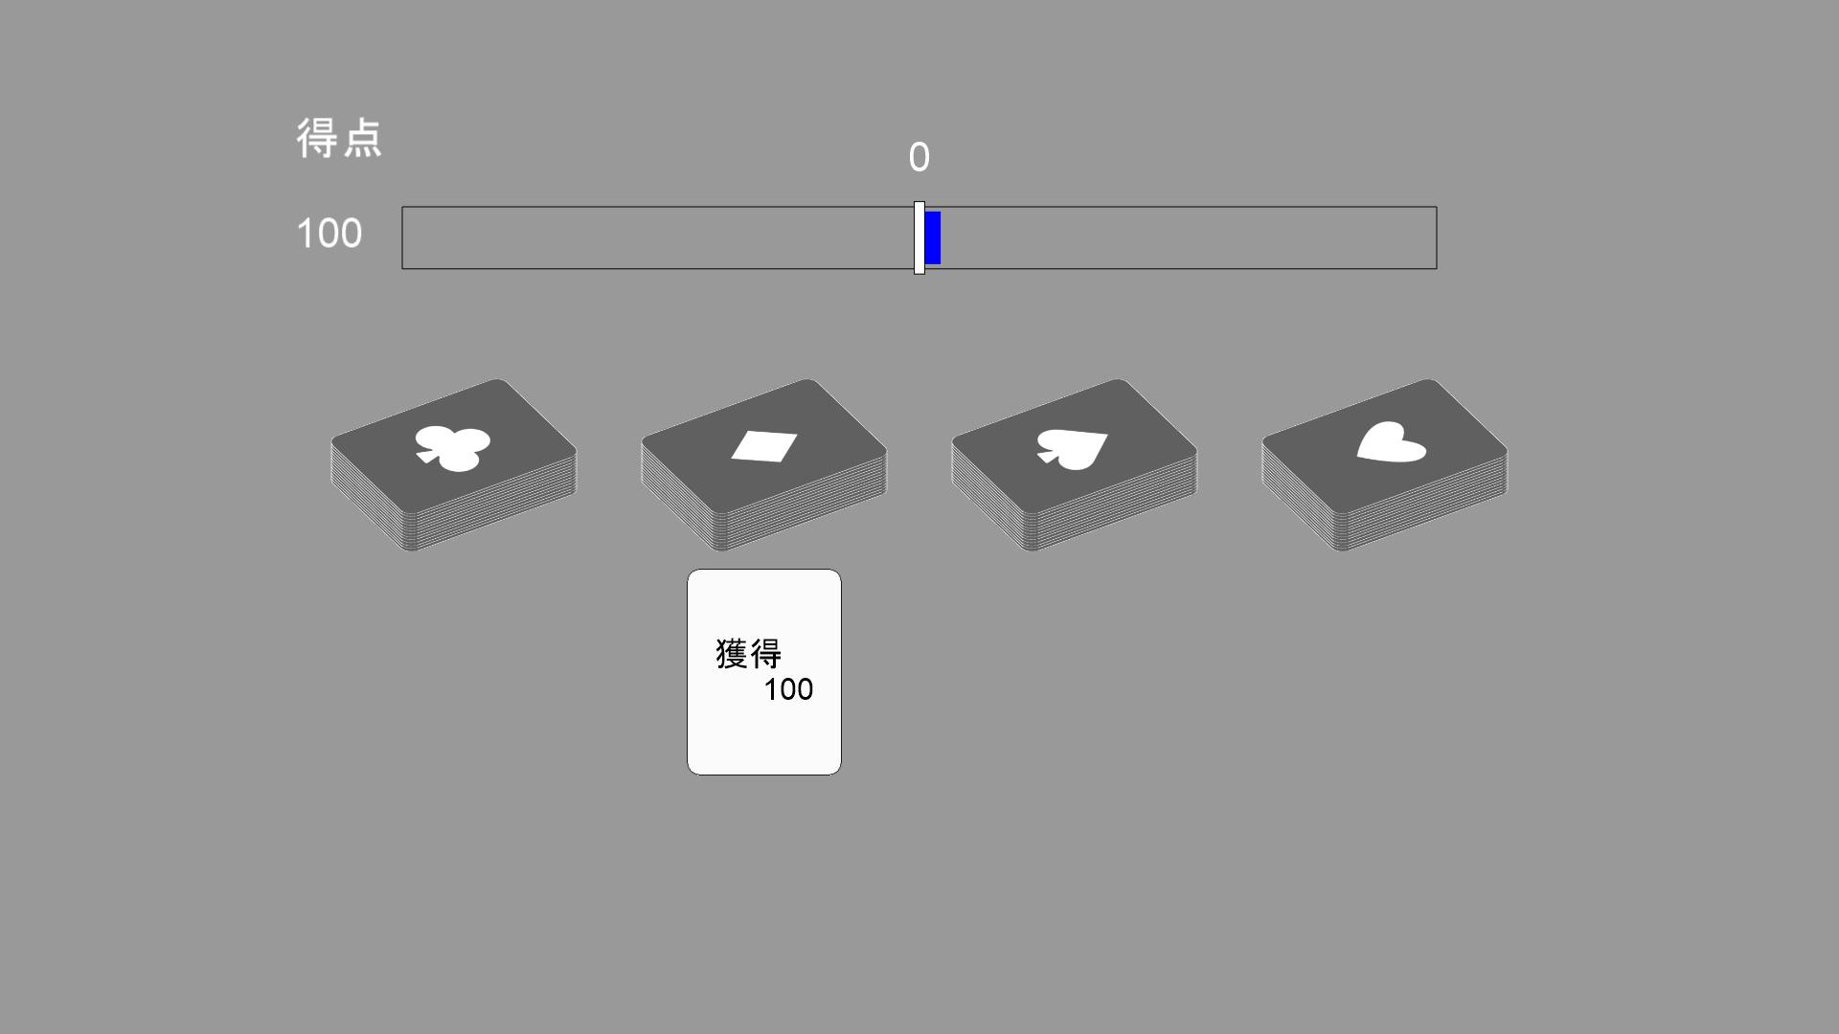
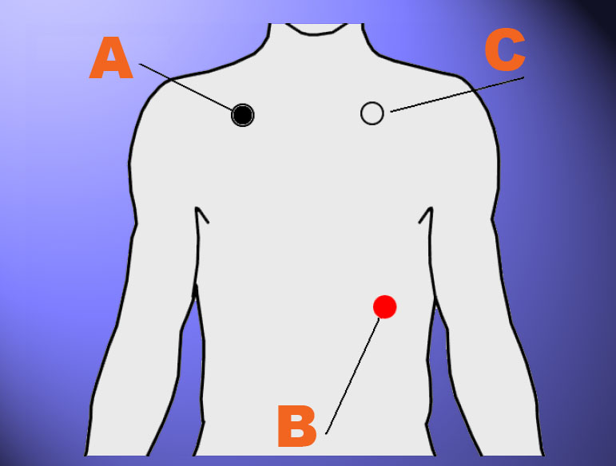
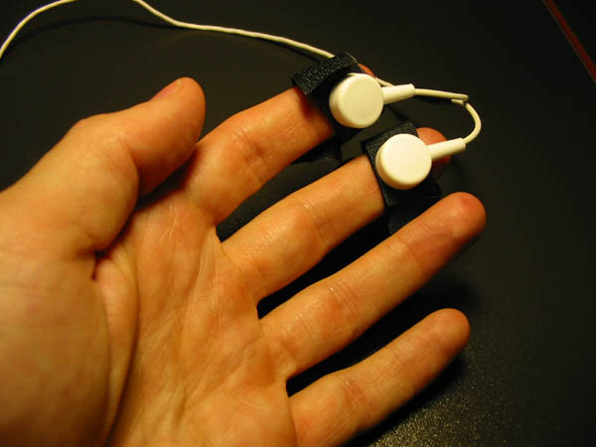
Iowa Gambling Task (IGT)
山の切り替え
身体反応
A
B
C
D
最初の山
（100試行）
待機時間（6秒）
良い山
悪い山
最適な山の学習
GSR, 心電
予期的
身体反応
選択時間
A
B
C
D
山の切り替え
（150試行）
悪い山
良い山
報酬
山の再学習

Slide 8
内受容感覚
心拍弁別課題
2018年度の方法
（Heartbeat discrimination task）
音刺激のタイミングが自身の心拍と一致しているか二択応答
遅れが0, 150, 300, 450ミリ秒の4条件×6試行
心電による心拍計測
心拍追跡課題
（Heartbeat tracking task）
心の中で心拍数を数えて報告
25, 30, 35, 40, 45, 50秒の6条件，繰り返し1試行
0 ms 遅れ条件
問題点
心拍数に関する知識の影響がある
知能指数と課題成績に相関（Murphy et al., 2018）
450 ms 遅れ条件

Slide 9
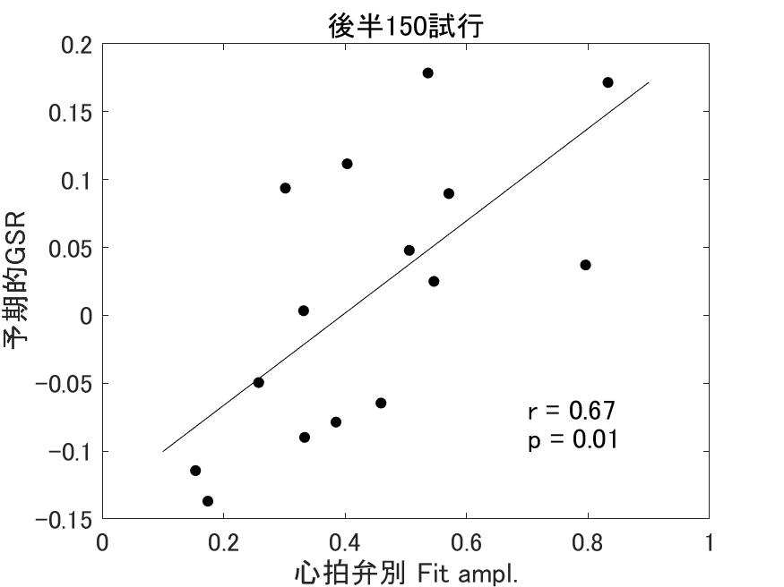

結果（N=15）
予期的GSR
＝（良い山を選ぶ直前のGSR平均値）
－ （悪い山を選ぶ直前のGSR平均値）
心拍弁別 Fit ampl.
振幅パラメータ（A） ⇒ 心拍弁別感度
$$\text{y}=A×exp\left(−\frac{{\left(x−μ\right)}^{2}}{σ^{2}}\right)+d$$
内受容感覚感度の高い人は，悪い山に対する予期的なGSRも大きい

Slide 10
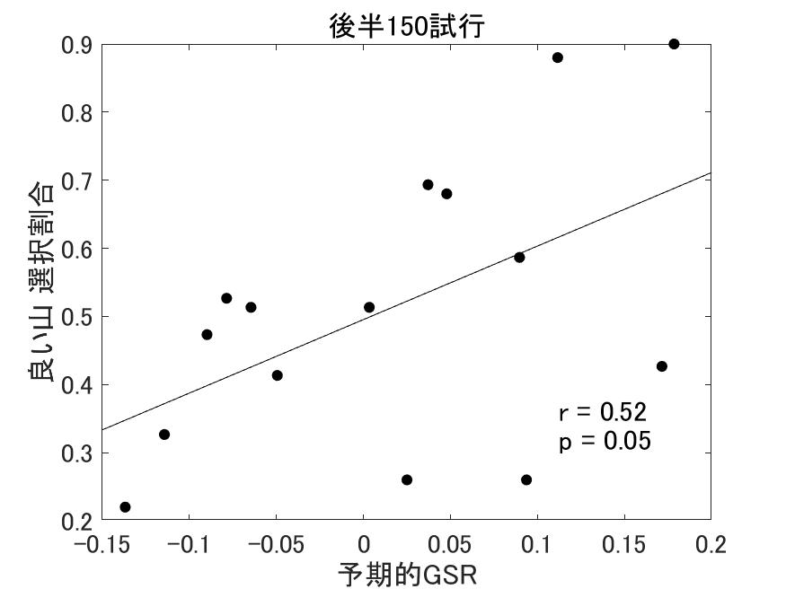
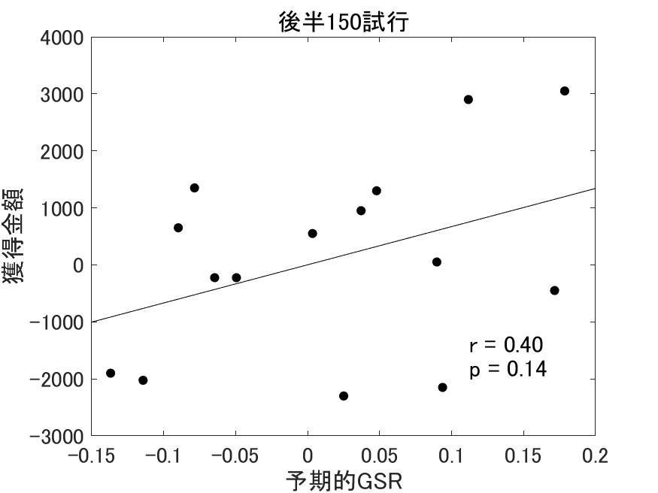
結果（N=15）
予期的GSRが大きい人は成績がよい

Slide 11
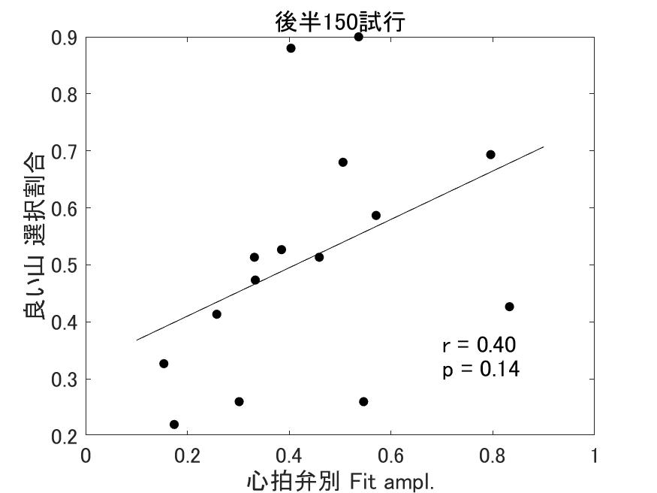
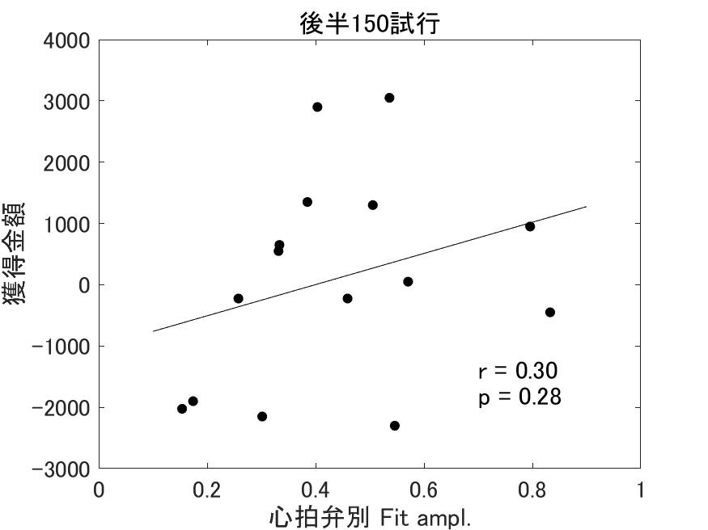
結果（N=15）
心拍弁別感度が高い人は成績がよい

Slide 12
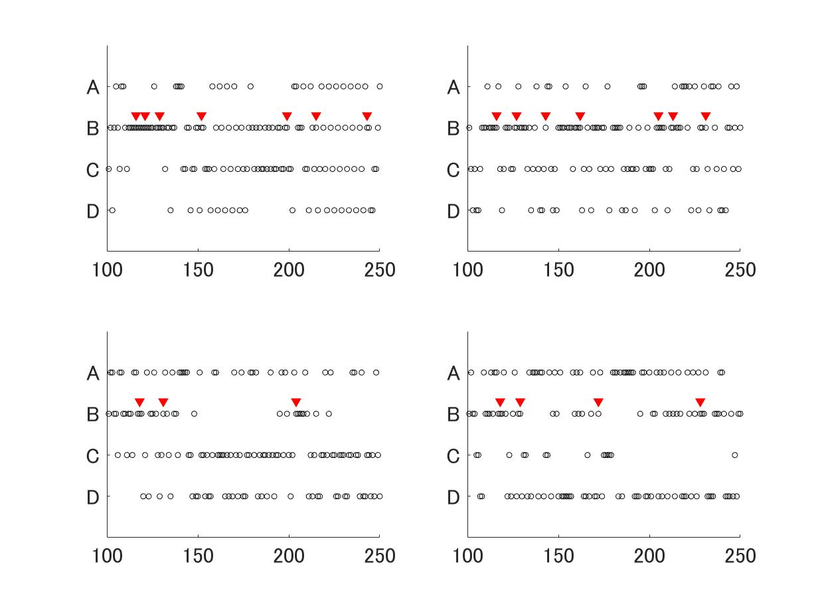
代表的な参加者の山の選択
悪い山
A
A
Bの山には大きなマイナス（-1250，▼）がある
成績の良い参加者は大きなマイナスを受けた後，しばらくBの山を選択しなくなる
心拍弁別感度
の低い2名
B
B
C
C
D
D
良い山
A
A
心拍弁別感度
の高い2名
B
B
身体状態がリスクの高い山の選択を拒否している
C
C
D
D

Slide 13
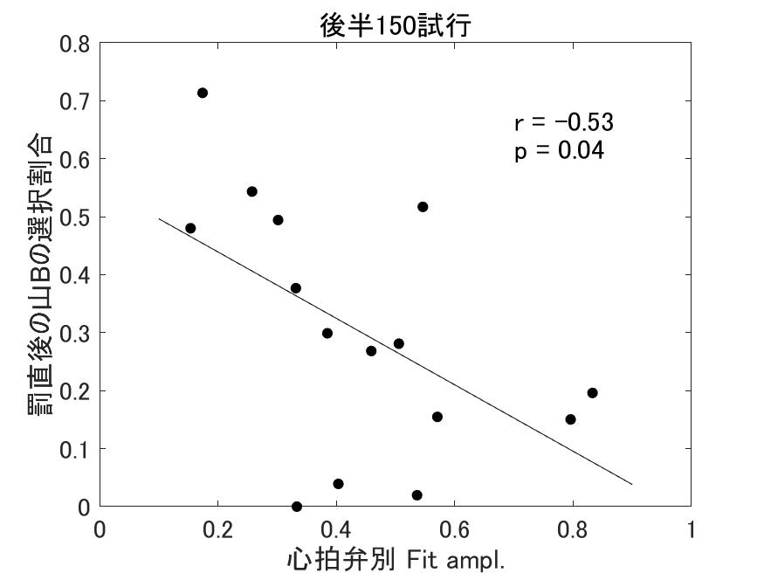
結果・罰に対する反応（N=15）
罰直後の山Bの選択割合
Bの山で-1150（非常に大きな罰）を引いた後50試行のうちに，山Bを引いた割合
A
B
C
D
内受容感覚感度の高い人は，大きな罰に強く反応し，しばらくその影響を忘れない

Slide 14
考察
予期的身体反応の大きさ ∝ 内受容感覚の高さ ∝ 良い山の選択率
適切な身体反応を生じない場合，反応を利用する経験が乏しくなるため，反応に対する知覚（内受容感覚）が発達しないと考えられる
（先天盲者では視覚処理が発達せず，開眼手術後も視覚認識ができないのと同様）
予期的身体反応は，特に，大きなリスクの回避に貢献している
今後は，モデルベースで選択行動の解析を行う予定

Slide 15
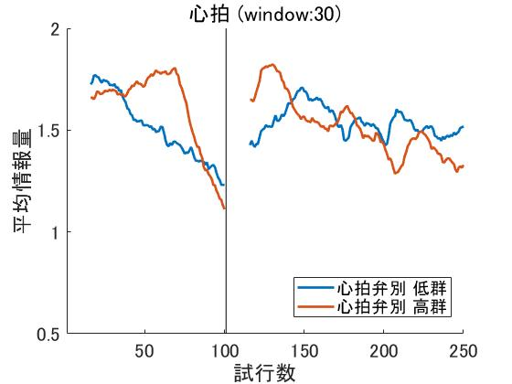
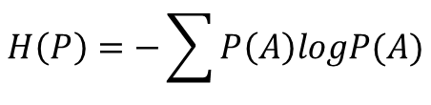
結果・選択のばらつき（N=18）
平均情報量（エントロピー）
直前20試行の選択がどれくらい
ばらついていたか
例）A:5回, B:5回, C:5回, D:5回 ⇒ 2.0
A:0回, B:0回, C:0回, D:20回 ⇒ 0
$$H\left(P\right)=−\sum{P\left(A\right)logP(A)}$$
心拍弁別感度の低い人は早い段階で
結論を出しやすい

Slide 16
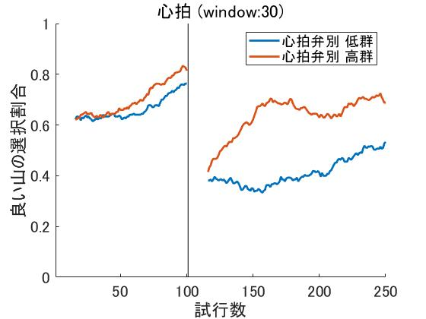
結果・選択のばらつきと山の選択割合
心拍弁別感度の高い人は，探索を行うことで環境の変化を早く理解している

Slide 17
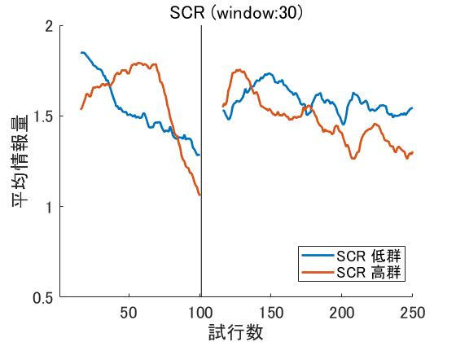
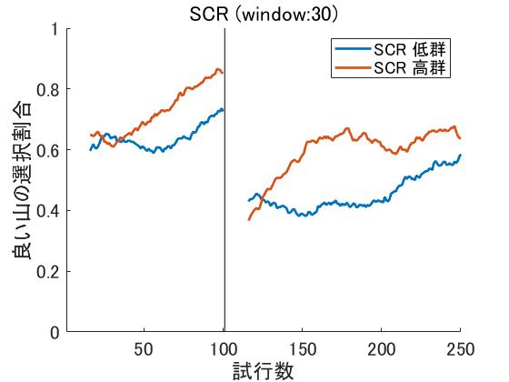
結果・GSRで群分けした場合
悪い山に対する予期的GSRの大きい群（N=9）と小さい群（N=9）に群分け
GSRで群分けしても同様の結果

Slide 18
考察
自由エネルギー原理から，
最初の段階ではゴールが不明なので認識的価値を重視した探索行動がみられるが，ある程度の段階でゴールが明確に見えてくると利用行動に移る
認識的価値を上げるためには，エントロピーを最大にするような行動がよい
エントロピーの下がり方と内受容感覚の関係を検討中
選択行動の価値
認識的価値
実利的価値

Slide 19
研究テーマ
１. 不確定性下の意思決定への情動の影響と個人差の研究
2. 予測誤差を基にした好き嫌いを生むシステムの研究
3. 自由エネルギー最小化原理によるモデル化の研究

Slide 20
実験概要
単純接触効果を用いる
行動を伴わない反復接触
参加者が受動的に刺激を観察するだけ（反復観察）
Likingが高まると予想
例）コマーシャル・カタログ
行動を伴う反復接触
参加者は刺激を選択するという行動を行う（反復選択）
Wantingが高まると予想
例）車の試乗

Slide 21
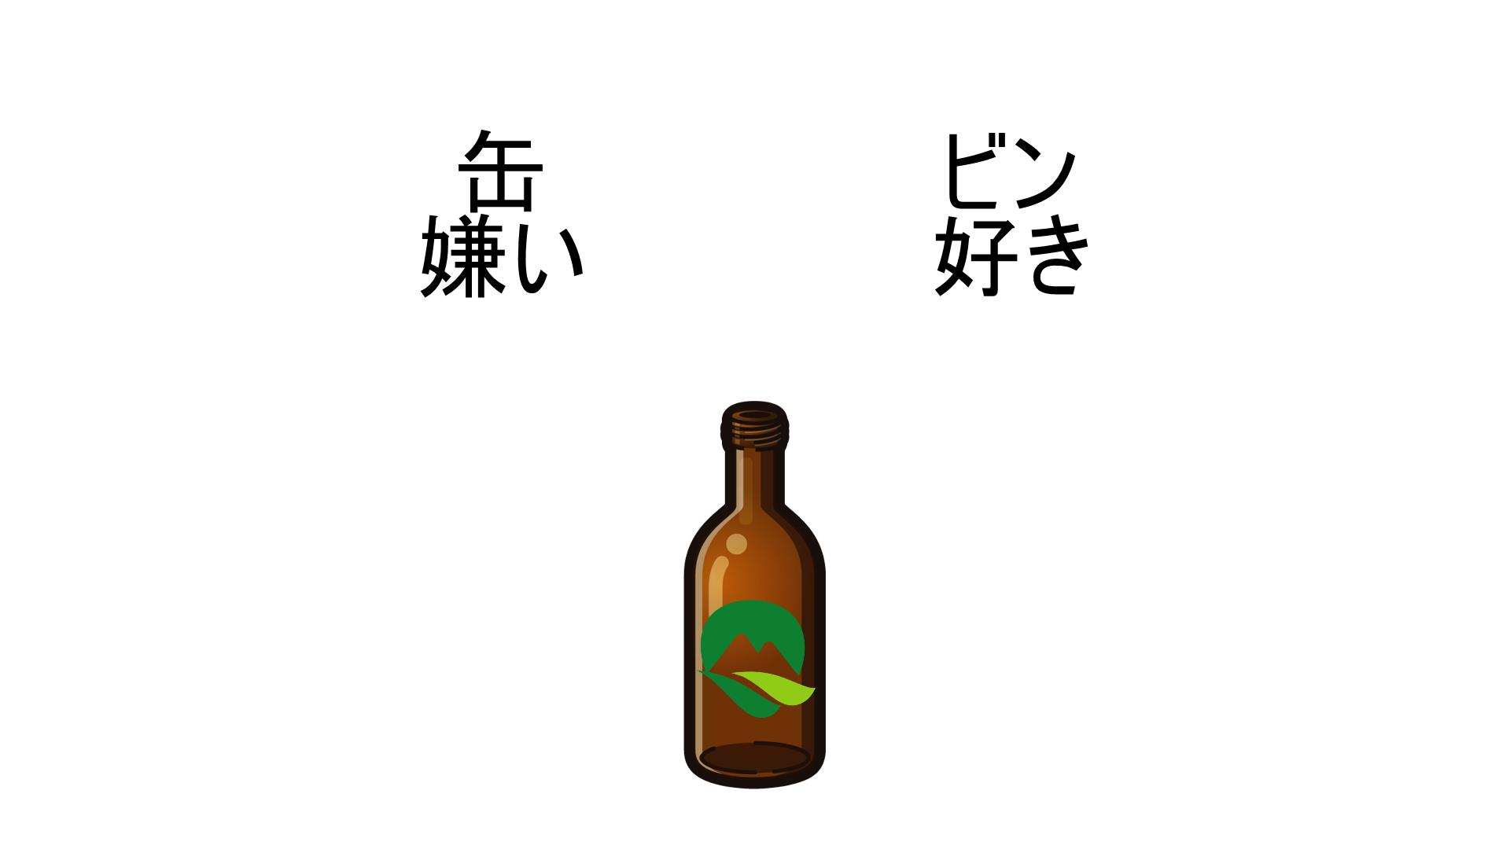
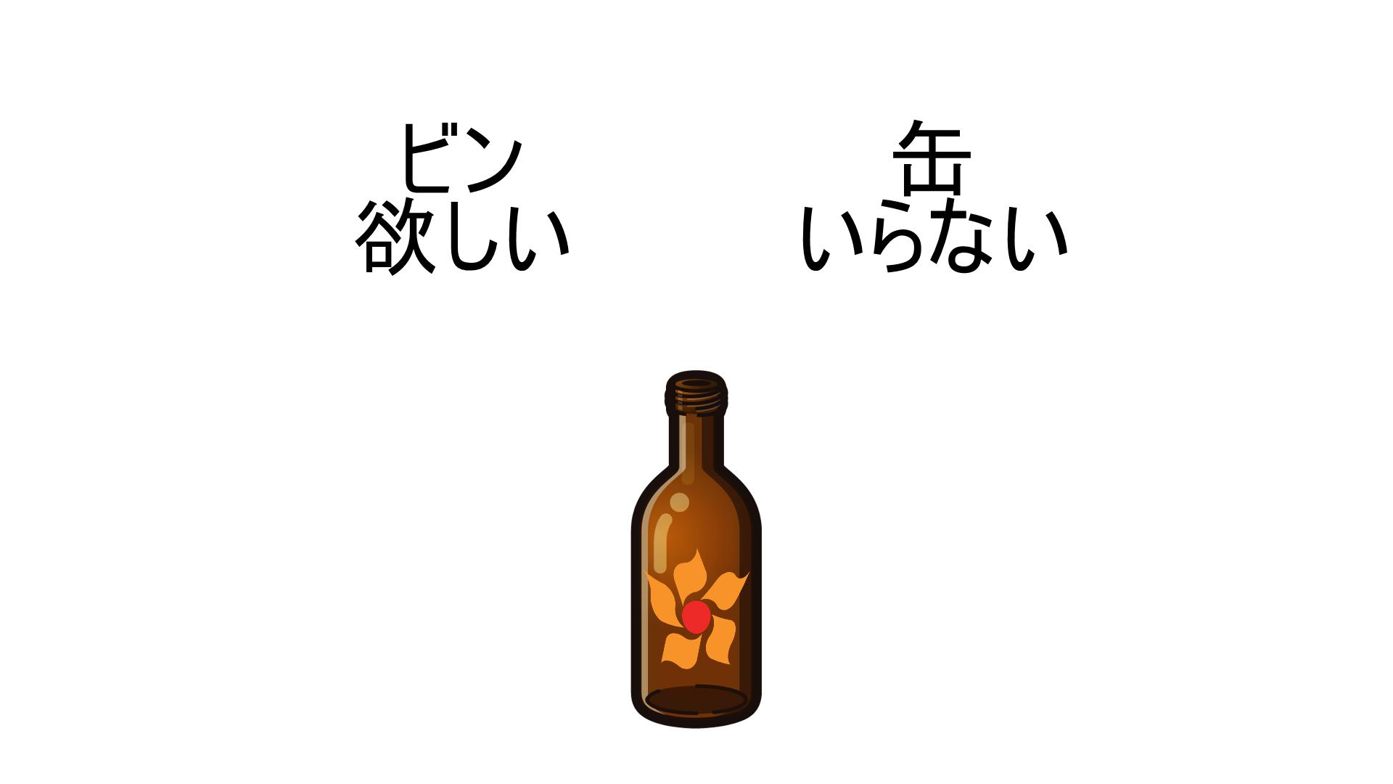
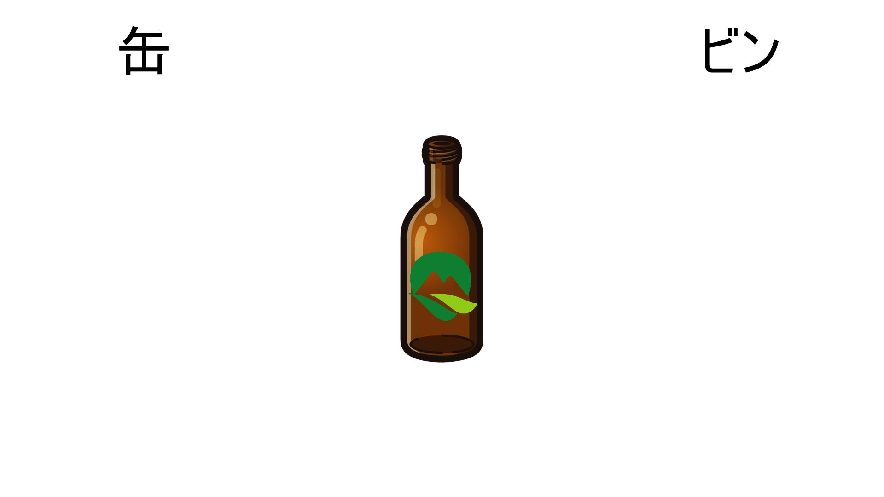
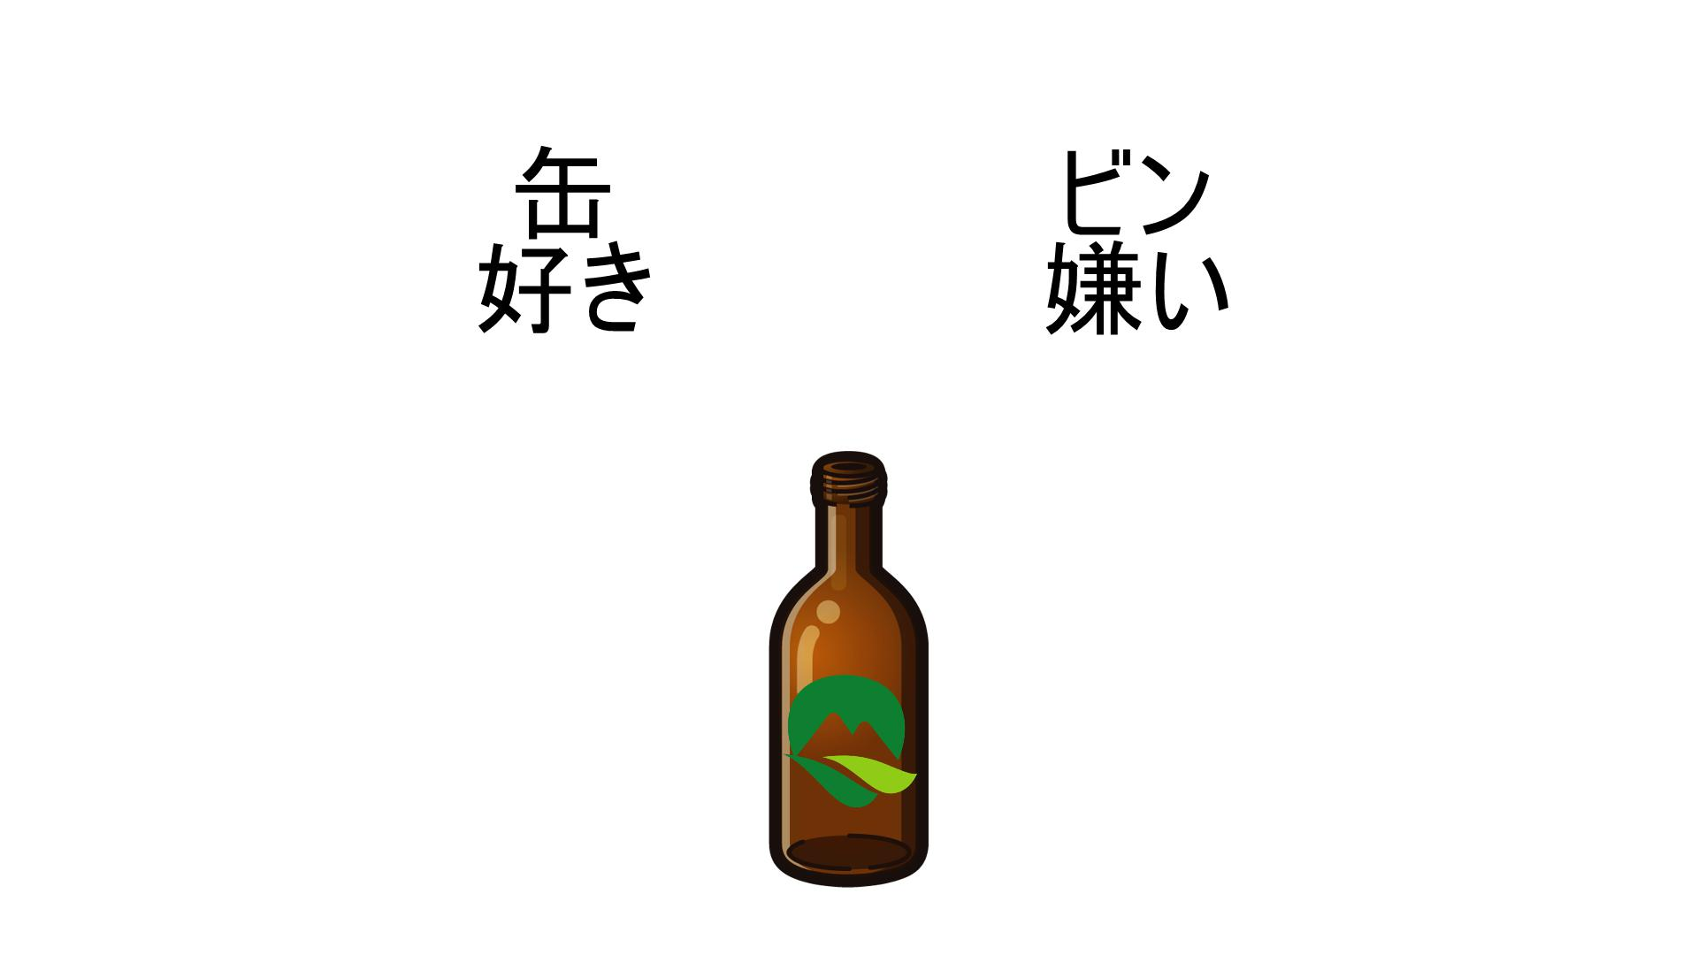
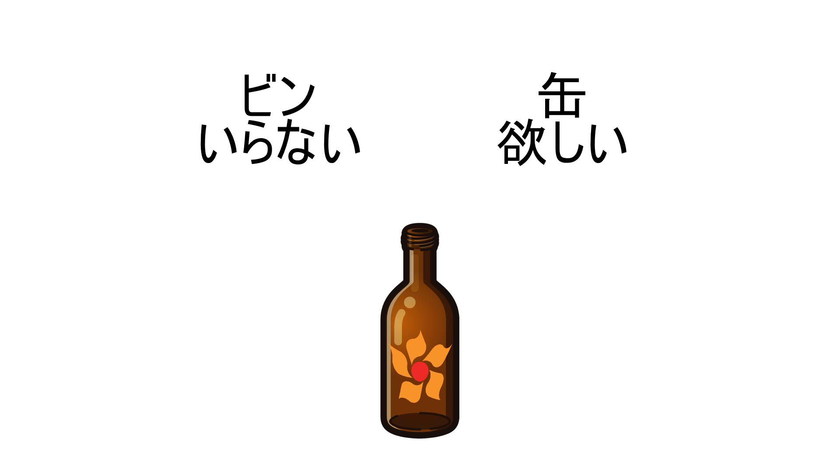


方法：反復観察群の課題
反応が速い
反応が速い
①
③
＋
反応が遅い
反応が遅い
反復観察
単にビン・缶を観察
40試行
Liking測定
IAT
「好き」「嫌い」
40試行
Wanting測定
IAT
「欲しい」「いらない」
40試行
②
④

Slide 22
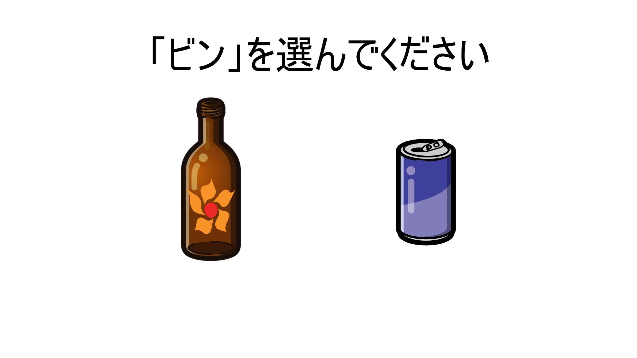

方法：反復選択群の課題
反応が速い
反応が速い
①
③
＋
反応が遅い
反応が遅い
反復選択
ビンまたは缶を選択
40試行
Liking測定
IAT
「好き」「嫌い」
40試行
Wanting測定
IAT
「欲しい」「いらない」
40試行
②
④

Slide 23
2018年度からの変更点
１．実験フローの変更
単純接触
単純選択
IAT (liking, wanting)
IAT (liking, wanting)
参加者群A
参加者群B
２．選択学習の現実感を高める
マウスで選択を行う
選択方法を，かごの中に入れるという動作にする

Slide 24
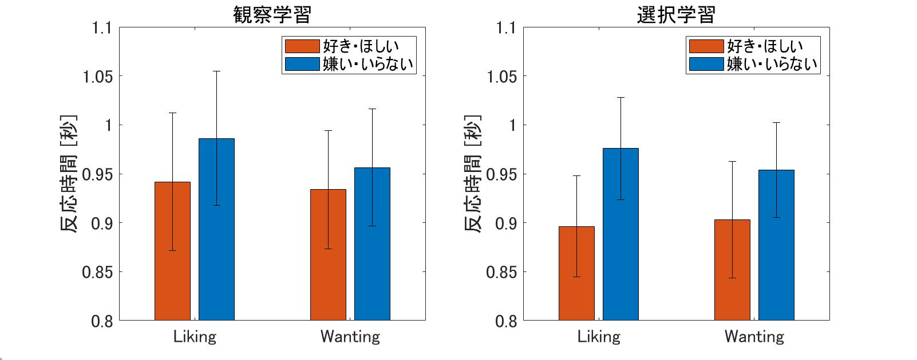
結果（N=16）
*
+
Likingに比べて，Wantingは上昇しにくい
しかし，選択学習ではある程度のWantingの上昇効果がみられる

Slide 25
ドーパミンの働き
１．
ドーパミン ⇒ 快楽
ドーパミンの生産を阻害されたマウスは摂食行動が減少するが，快感情の兆候を示す （Berridge & Robinson, 1998）
２．
ドーパミン ⇒ 学習
ドーパミン生産を阻害されたマウスでも，T字迷路を学習することが可能 （Robinson et al., 2005）
３．
ドーパミン ⇒ 欲求
ドーパミンを阻害されたマウスの摂食行動の大きな減少 （Berridge et al., 2009）

Slide 26
Likingとwantingの強化
単純接触
事前知識（事前分布）における存在確率の上昇
予測誤差の減少 ⇒ 快の感覚
欲求の強化
接近行動と快の結びつき
所有感覚
快の感覚 ≠ 欲求

Slide 27
予備スライド

Slide 28
予期的GSR（Galvanic Skin Response）
待機
山を選択
報酬
6秒
3秒
・・・
・・・
生理反応計測
予期的GSR = （悪い山を引く直前のGSR）－（良い山を引く直前のGSR）

Slide 29
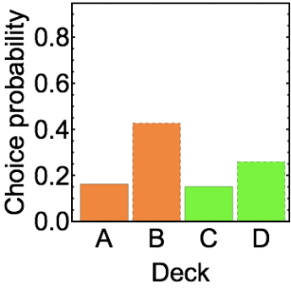
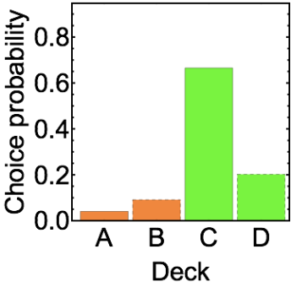
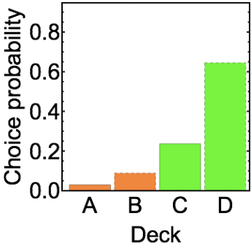
2016年度：リスク評価を取り入れた意思決定モデル
Steingroever et al. (2)
A=0.30
b=1.02
r=0.80
s=0.79
EURモデル ─ r が正
長期的な利益・損失にかかわらずリクス選好で選択
→ ハイリスク・ハイリターン
Type I
リスク選好：
Steingroever et al. (1)
A=0.42
b=6.74
r(+)= 0.37
r(-) = -0.94
s=0.26
EUR-Aモデル ─ b が大きい． r(-) が負
利益よりも損失に注意を向け，損失とそのリスクを回避する選択
Type II
：期待報酬
：報酬の分散
：正定数
Maia & McClelland
A=1.00
b=0.06
r(+)= -2.64
r(-) = 1.83
s=1.36
EUR-Aモデル ─ b が小さい． r(+) が負
損失よりも利益に注意を向け，利益に伴うリスクを回避する選択
Type III

Slide 30
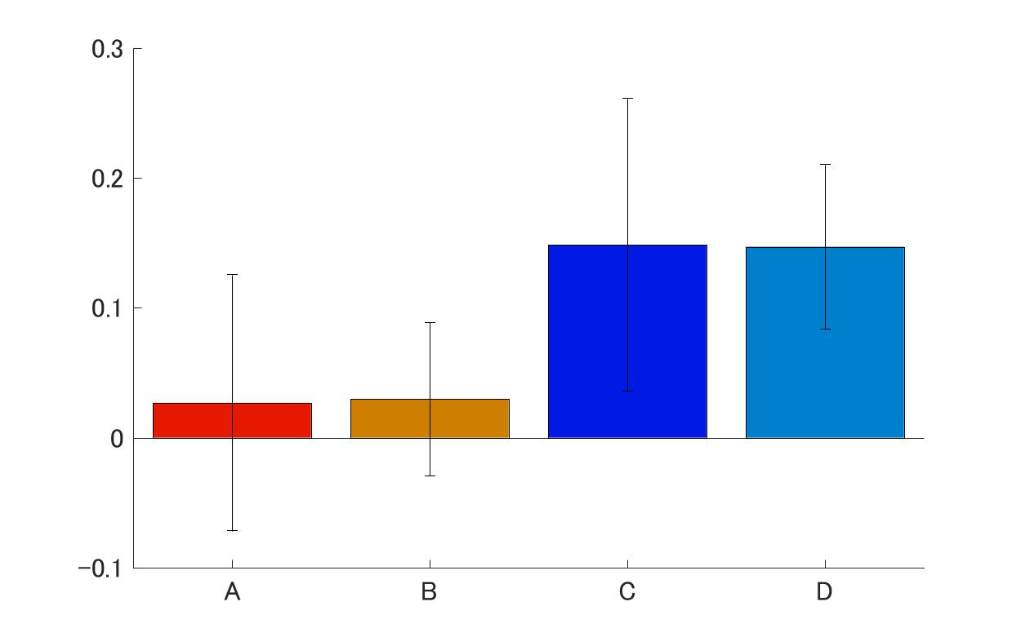
2016年度
**
選択前のGSR
悪い山（CとD）を引く前にGSRが大きくなっている
GSR (μS)
デッキ

Slide 31
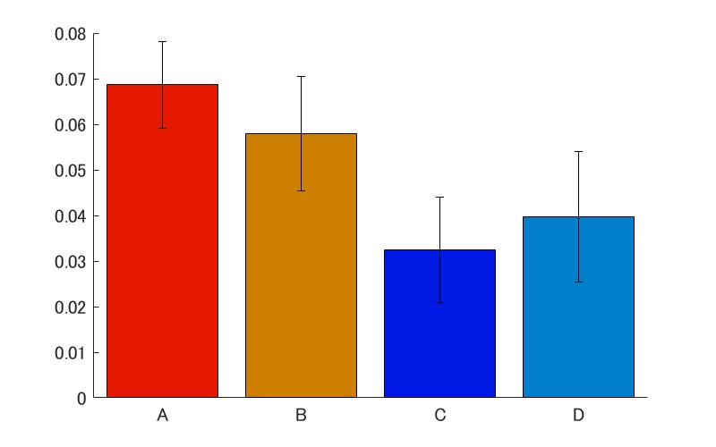
2017年度：選択前6秒間のGSR
*
悪い山の選択時には、選択を行う前に発汗が増加
自律神経が無意識に山の良し悪しに反応している
GSR (平均からの差） [μS]
悪い山
良い山

Slide 32
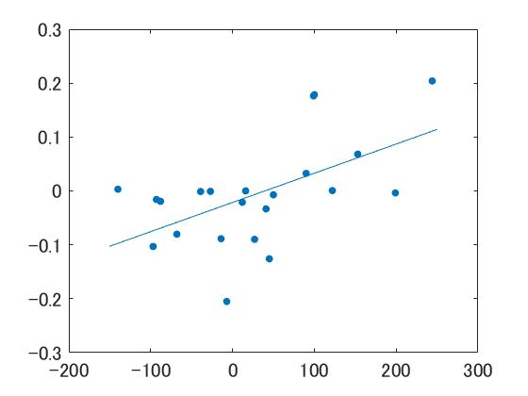
2017年度：予期的GSRの影響
r = -0.55
p = 0.01
予期的GSR
獲得金額 [円]
予期的GSRと課題成績に相関がみられた

Slide 33
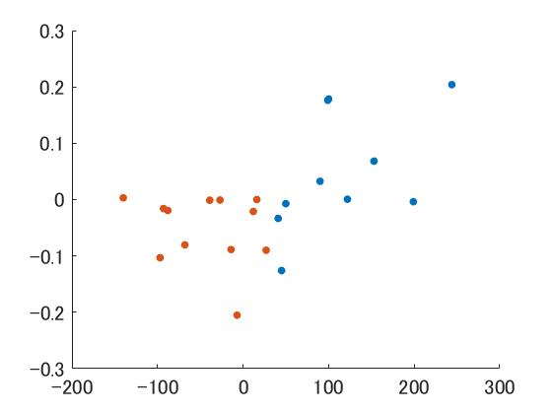
2017年度：発汗反応の個人差
r = -0.55
p = 0.01
悪い山に対する情動反応が強い人ほど、良い山を選ぶ確率が高い
悪い山における発汗反応 －
良い山における発汗反応 [μS]
獲得金額 [円]

Slide 34
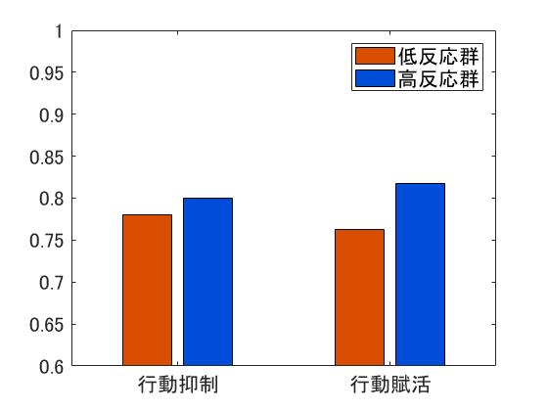
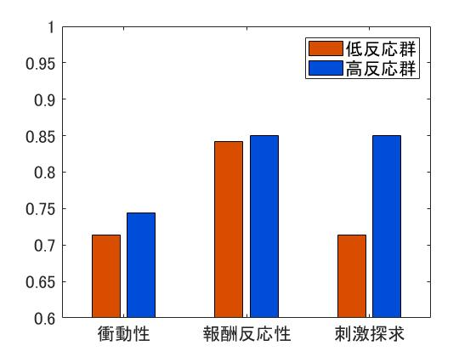
2017年度：気質特性
行動賦活 下位因子
＊
＊
刺激探求性の高い人は情動反応が生じやすく、その結果よい選択をしやすい

Slide 35
2017年度：パーソナリティの影響
パーソナリティによって，選択行動が異なった
Notes:
左：切り替え前の山Cの選択割合と新奇性追求得点の相関。
中：切り替え直後の16試行における良い山（A・B）の選択回数と新奇性追求得点の相関。
右：切り替え後の山Aの選択割合と損害回避得点の相関。
山の切り替えのタイミング
7回連続でよい山を選択した時

Slide 36
2018年度：内受容感度との関係
山の切り替え直後（75試行）の成績と心拍追跡精度の相関
r = 0.54
p = 0.01
心拍追跡精度の良い人は保続の影響を受けにくい

Slide 37
2018年度：内受容感度との関係
選択戦略の切り替えタイミング（山C+Dの選択率が0.5を超えた試行数）
※切り替えの生じなかった参加者は除く
r = -0.83
p = 0.00
心拍追跡精度の良い人は山の変化に気づきやすく，戦略の変更が早い

Slide 38

結果（N=15）
心拍弁別課題の解析
１名の結果例
「一致」と答えた割合をガウス関数でフィッティング
$$\text{y}=A×exp\left(−\frac{{\left(x−μ\right)}^{2}}{σ^{2}}\right)+d$$

Slide 39
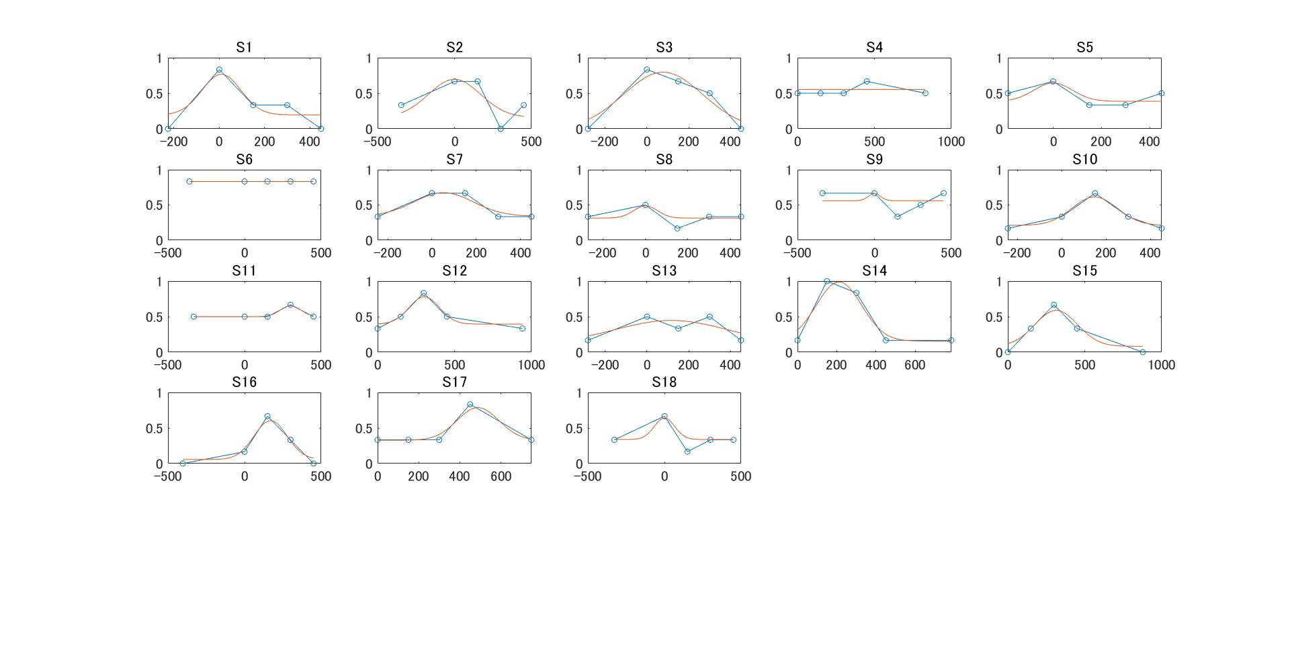
除外した参加者
赤枠で囲った参加者を除外（フィッティングした山の高さが0.1以下）
「一致」と答えた割合
遅れ時間（ms）

Slide 40
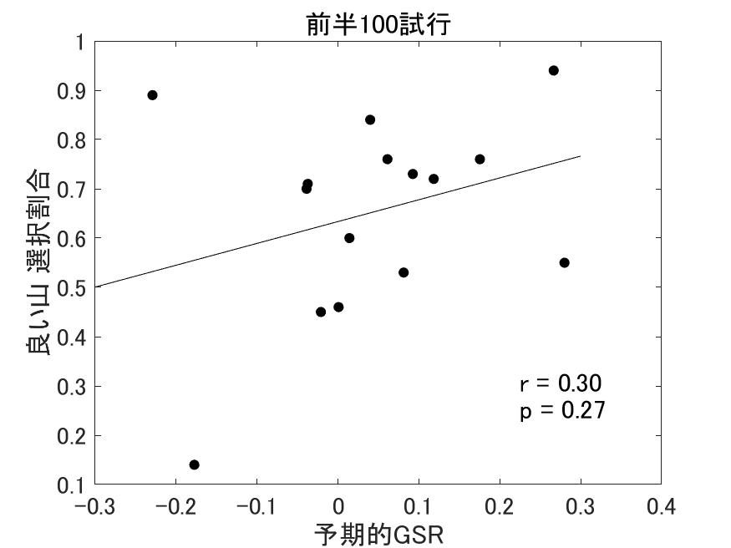
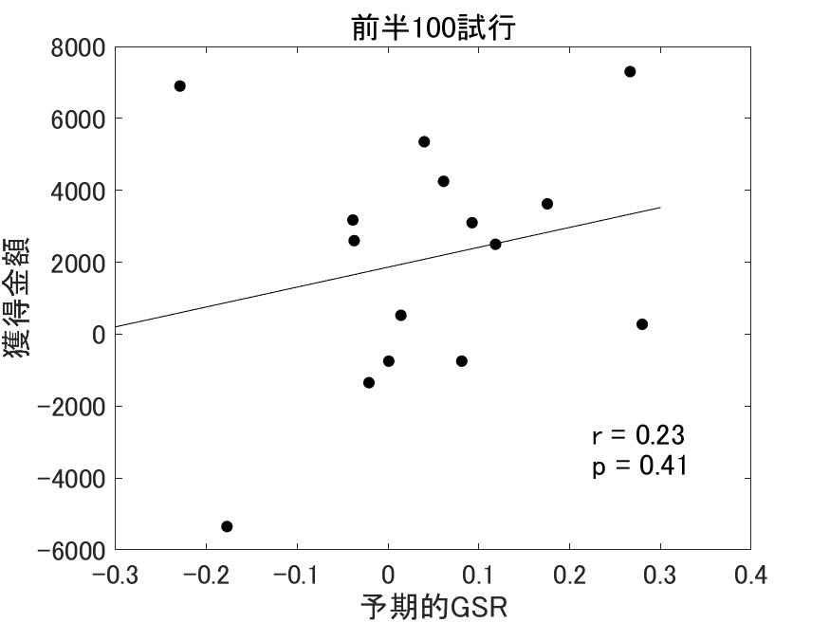
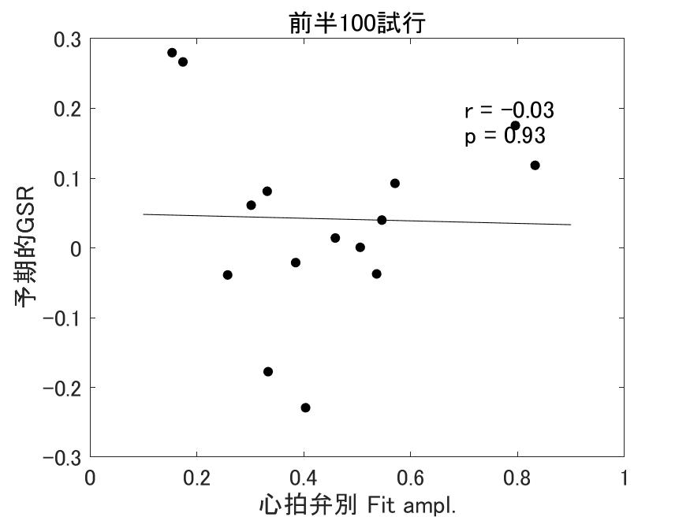
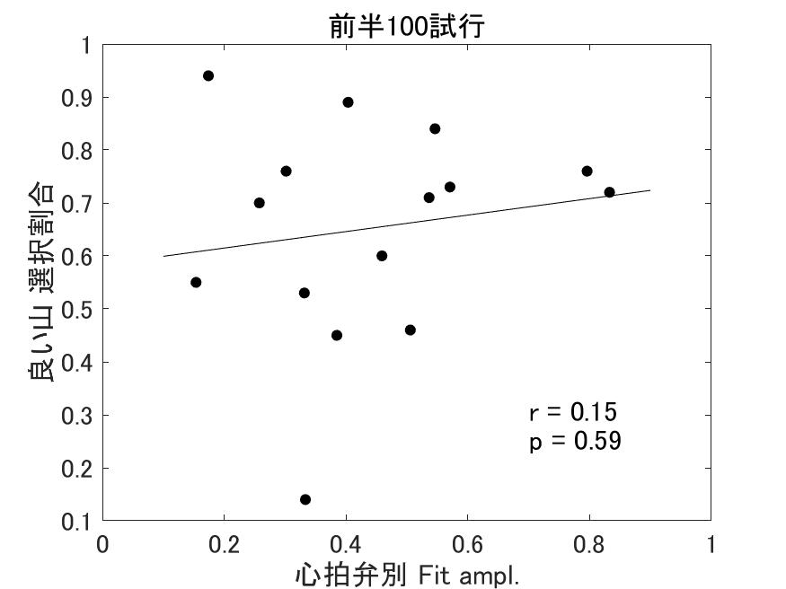
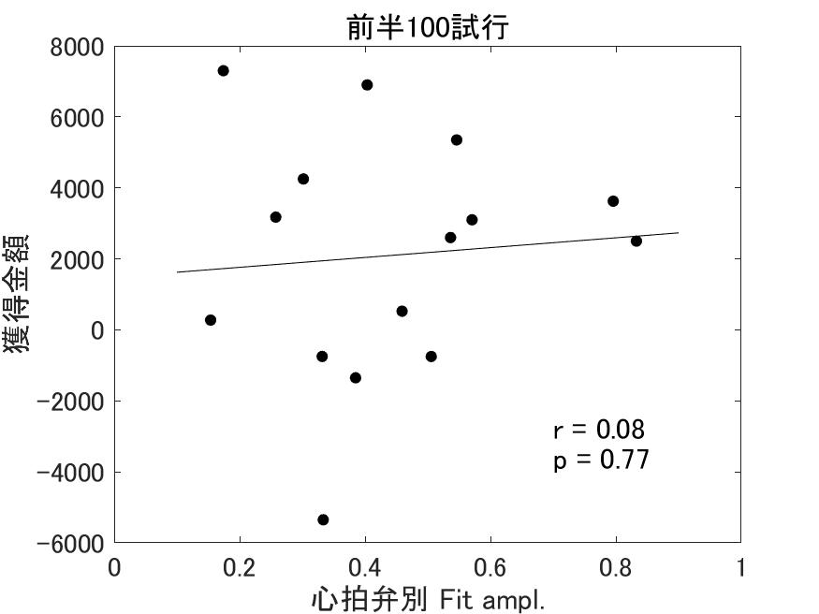
結果・IGT前半（N=15）
正相関だが弱い
課題が簡単で直観が
必要なかったため

Slide 41
2018年度の結果（N=23）
反復観察したラベル
反復選択したラベル
選択学習効果
単純接触効果
①
②
③
④
定性的には予想と一致したが，統計的には予想は十分に支持されなかった

Slide 42
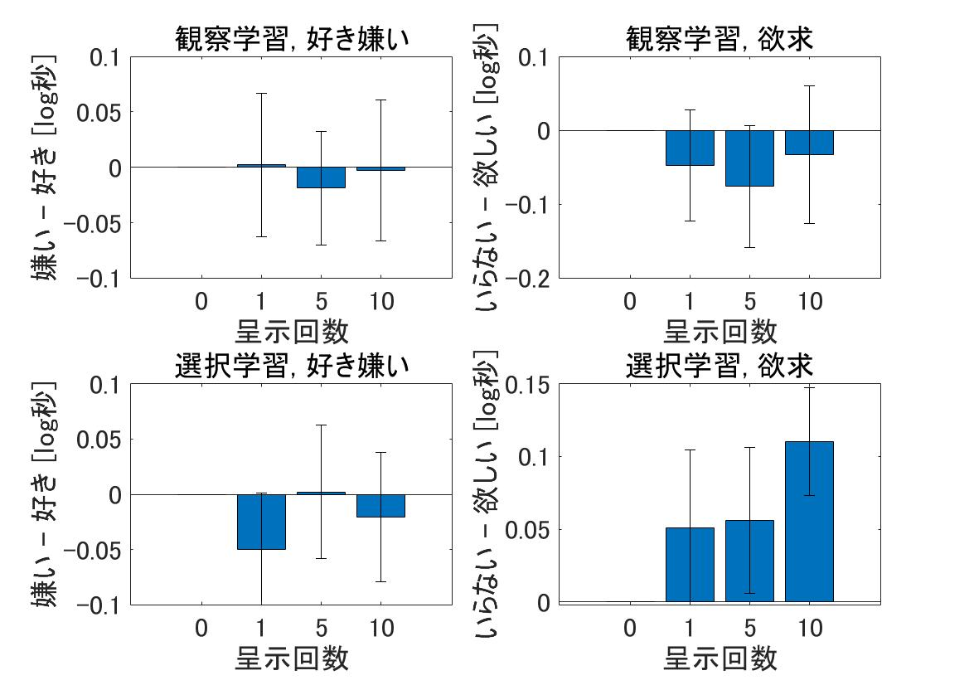
呈示回数の影響
好き
欲しい
嫌い
いらない
欲しい・いらないは呈示回数による好感度の上昇がみられる
好き
欲しい
*
嫌い
いらない

